Slide 1
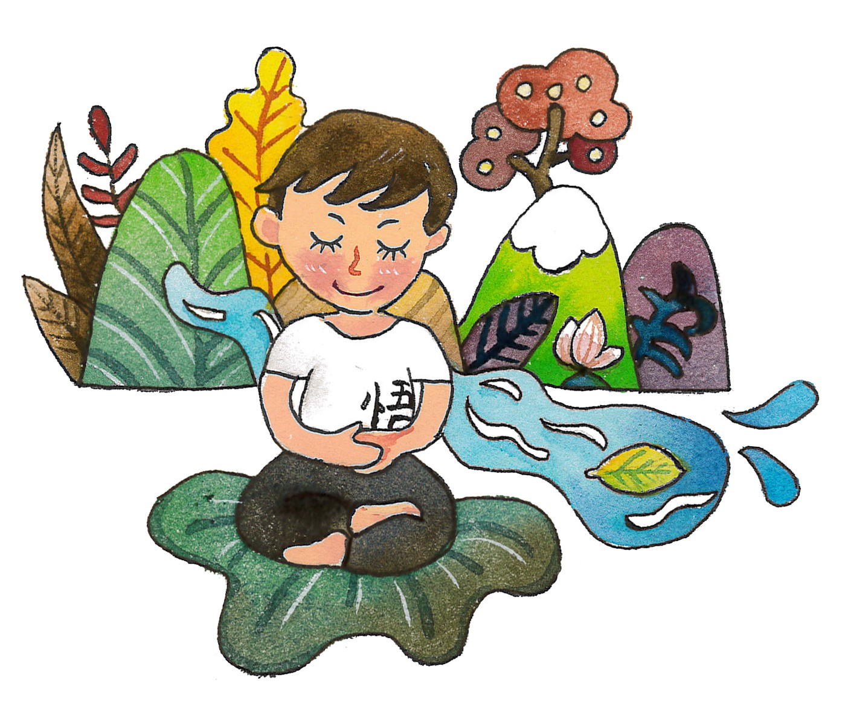
閉上眼 放輕鬆
繪者:紫薇

Slide 2
自在神童3D動畫-面對它
https://www.youtube.com/watch?v=Qlv3hJ-5d4U
看完影片，你得到了什麼啟示？

Slide 3
第三單元 來一杯甜蜜熱可可
繪者:四小折
出版單位:財團法人法鼓山文教基金會、財團法人台北市中華佛教文化館
《大智慧過生活》教材出處：
https://life.ddm.org.tw/wisdom2011/%5Cpdf%5C01%5C01-03.pdf

Slide 4
提問：
1、布丁阿姨面臨了什麼逆境？
兩年前的一場車禍，導致她脊椎受損，必須終身仰賴輪椅度日，經歷一段非常黯淡低潮的日子。

Slide 5
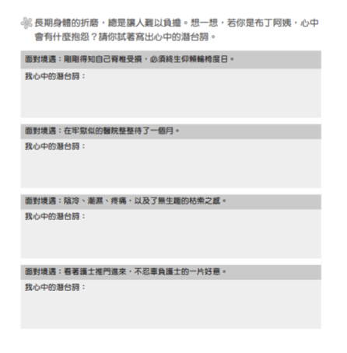
2、如果你像布丁阿姨一樣，受到身體的
折磨，心中會有什麼抱怨？
（配合「體驗與學習」
第14頁）
截圖自--大智慧過生活
第一冊第18、19頁
出版單位:
財團法人法鼓山文教基金會、
財團法人台北市中華佛教文化館

Slide 6
3、護士的一杯熱可可帶給布丁阿姨怎樣的
改變？
護士的好意，使她幾近絕望的心情回暖起來，重新燃起希望，感受到人生的幸福。
4、布丁阿姨的「甜蜜熱可可哲學」是什麼？
她鼓勵人，在心情不好的時候，要去找一些能改變心境、激發生命熱情的事物，親近它們，享受它們，重新感受、發掘生命的美好。

Slide 7
5、每個人的人生都是高低起伏的，當你
需要支持的時候，你期待的「甜蜜熱
可可」會是什麼呢？
（配合「體驗與學習」第15頁）
說說好笑的事
陪我出去走走
安慰我
陪我談心
和我一起找到解決方法
給我喜歡的食物
給我一點獨處的空間
……
告訴我事情為什麼會這樣發生

Slide 8
教師結語
（1）面對人生中的困難，若能在心中
找到一股動力，我們便能有力量
度過難關。其實，並不是事情變
簡單了，是心中的支持，讓我們
願意再次勇敢嘗試解決問題。

Slide 9
（2）如果你還不知道支持自己的動力
是什麼，不妨試試開始尋找；當
你有足夠的勇氣面對困難，你也
將會是支持他人攀越峻嶺的力量！
（3）生命中的挫折接納後，學習做自
己心情的主人，過感恩惜福的生
活。

Slide 10
總結
快樂，並不是來自名利的
大小多少，而是來自內心
的知足少欲。

